Slide 1
CPU软渲染 路径追踪渲染器
性能优化（中） B站：HeaoYe

Slide 2

推荐观看Games101
https://www.bilibili.com/video/BV1X7411F744?p=14
Lecture 14 Ray Tracing 2

Slide 3

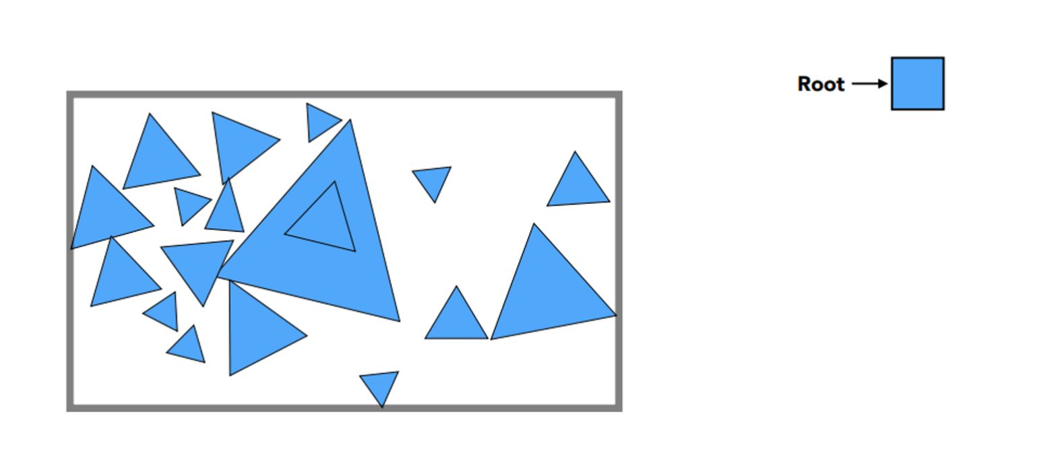
上一讲的加速结构

Slide 4
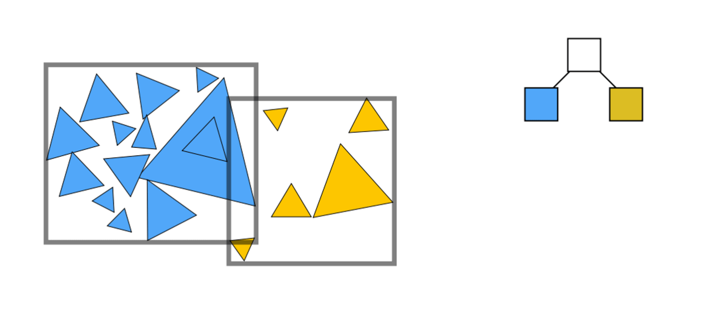
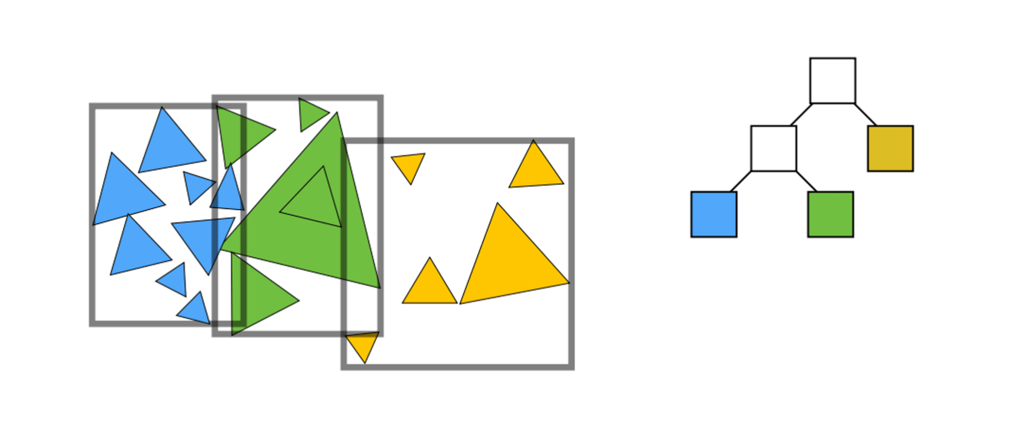
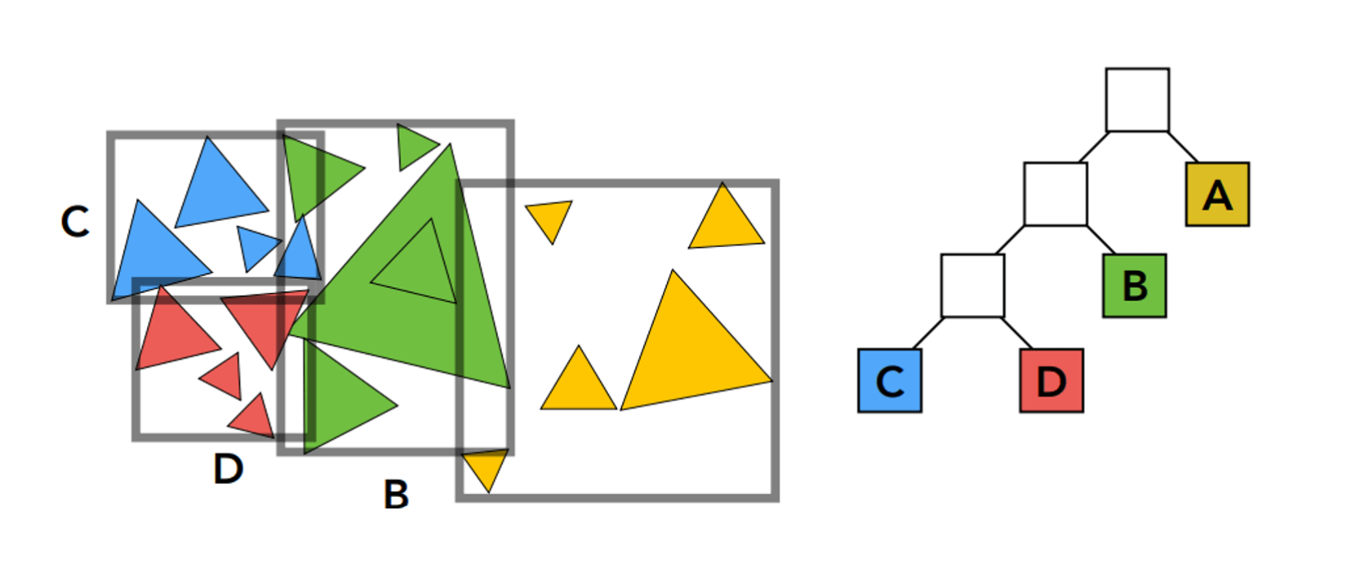
BVH加速结构
O(n) → O(log2(n))

Slide 5
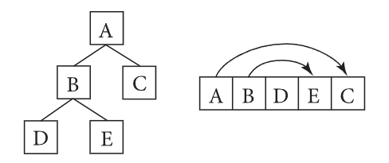
优化BVH数据结构

Slide 6
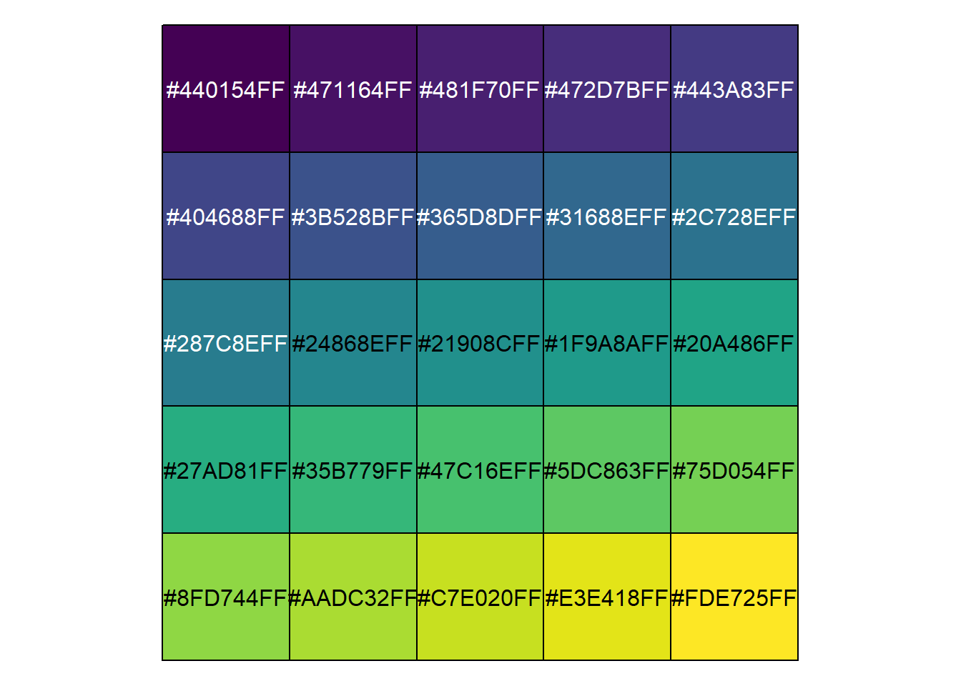
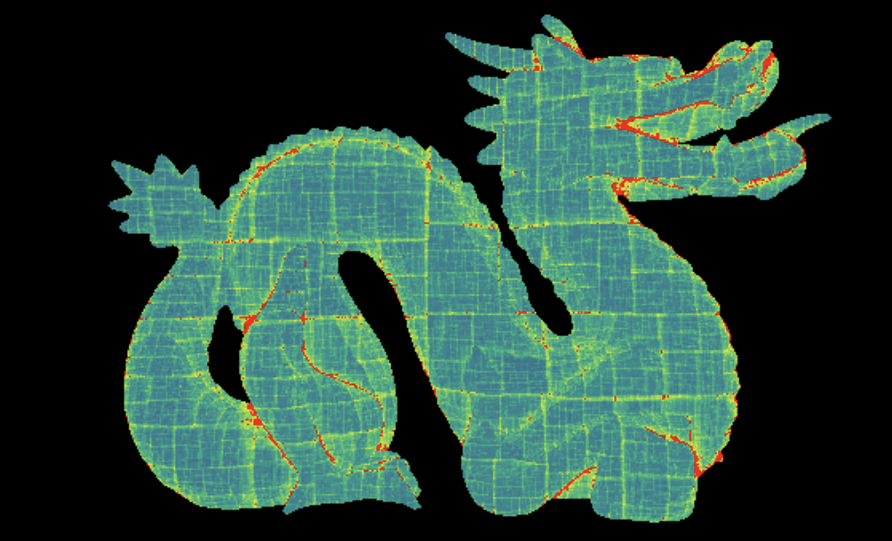

Debug视图
每像素包围盒检测次数

Slide 7
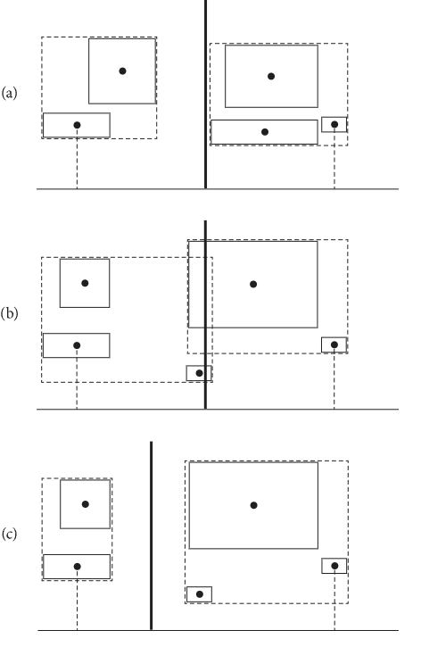
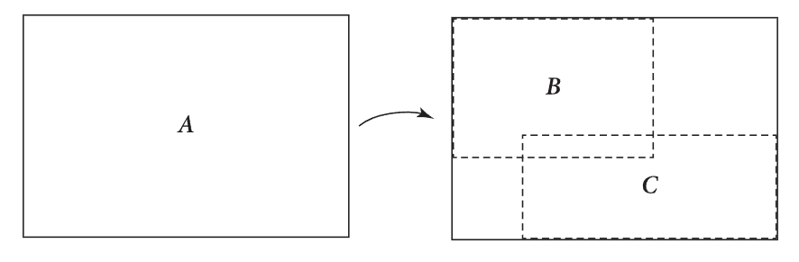
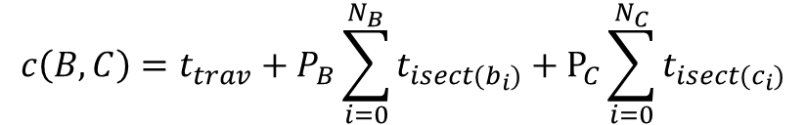
Surface Area Heuristic（SAH表面积启发式）
$$c\left(B,C\right)=t_{trav}+P_{B}\sum_{i=0}^{N_{B}}{t_{isect(b_{i})}}+P_{C}\sum_{i=0}^{N_{C}}{t_{isect(c_{i})}}$$

Slide 8
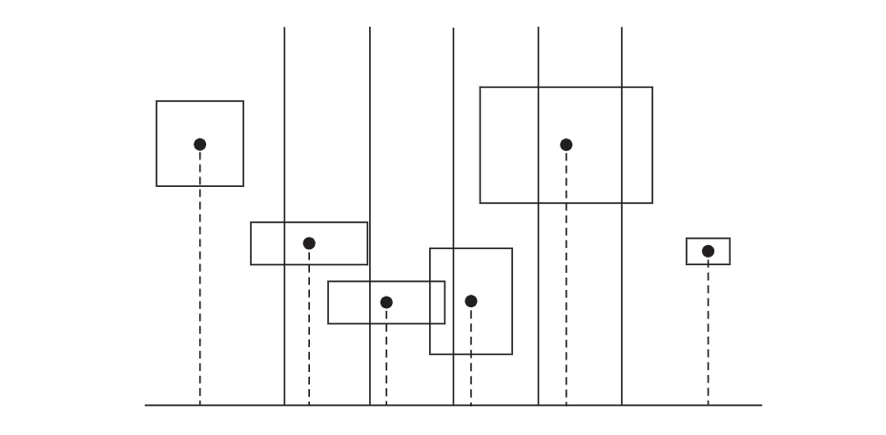
加速SAH的构建 -- Buckets

